Slide 1
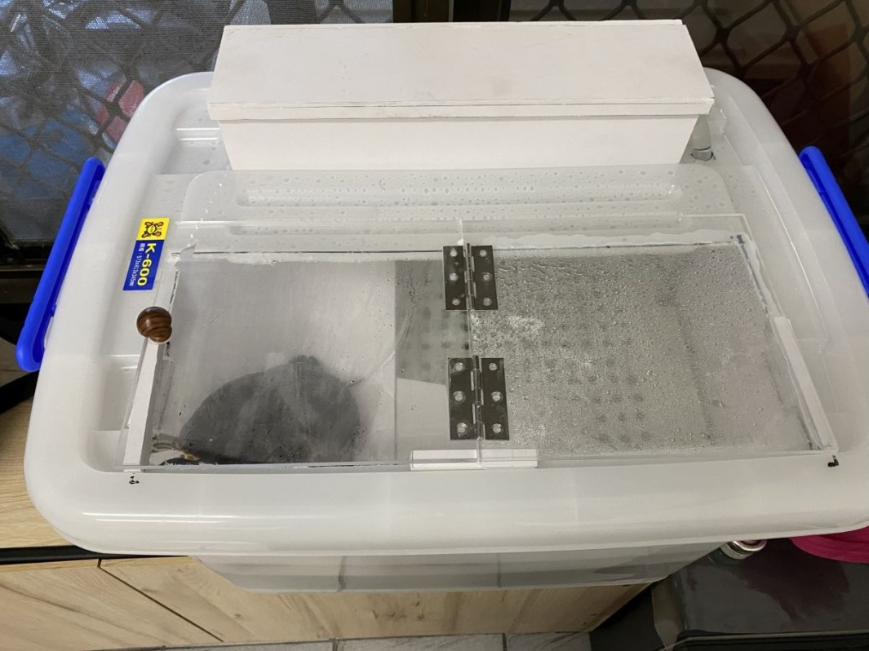
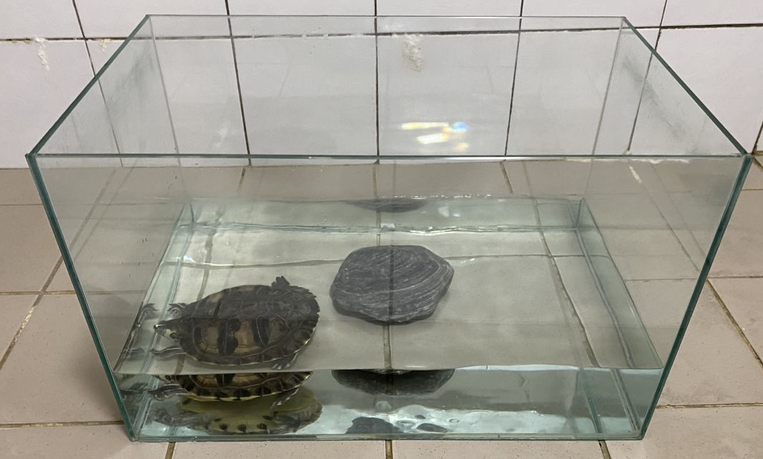
烏龜水缸大變身
報告人：五孝20號曾靖琁

Slide 2
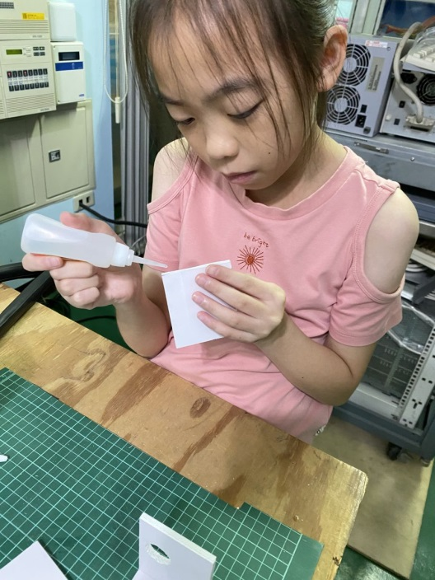
動機及目標
動機
從小養了一隻烏龜，現在發現它活動空間變小、每三天要洗水缸及沒有休息曬太陽的地方，我想解決上列問題，並用家中閒置收納箱(癈物利用)改造成烏龜水缸。
目標
利用家中閒置收納箱改裝成養烏龜水缸。

Slide 3
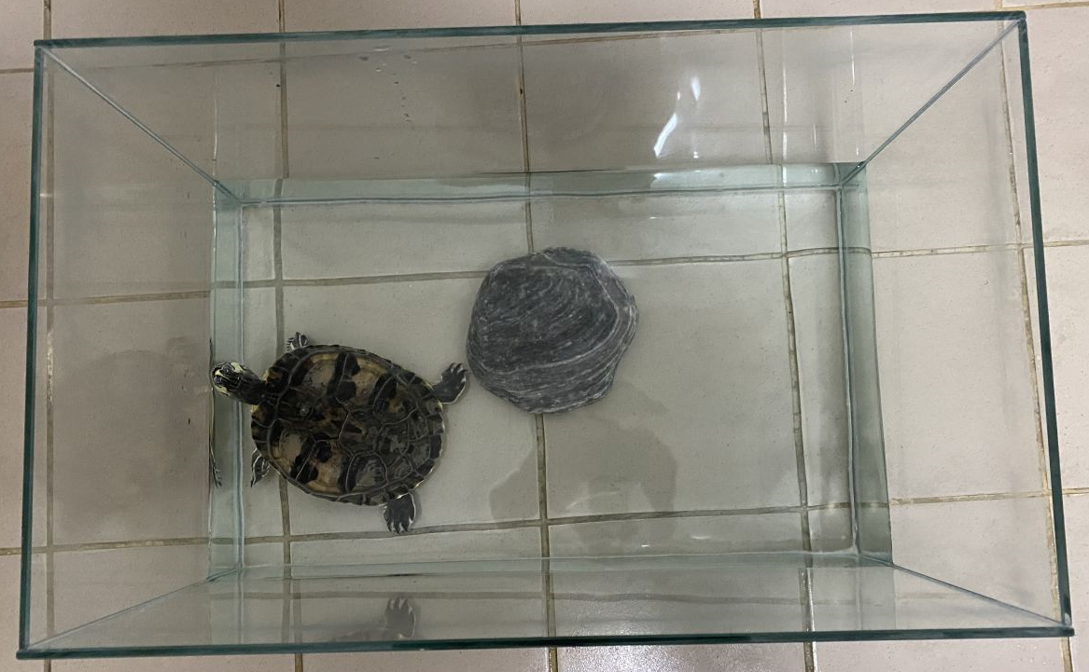
烏龜原來的家

Slide 4
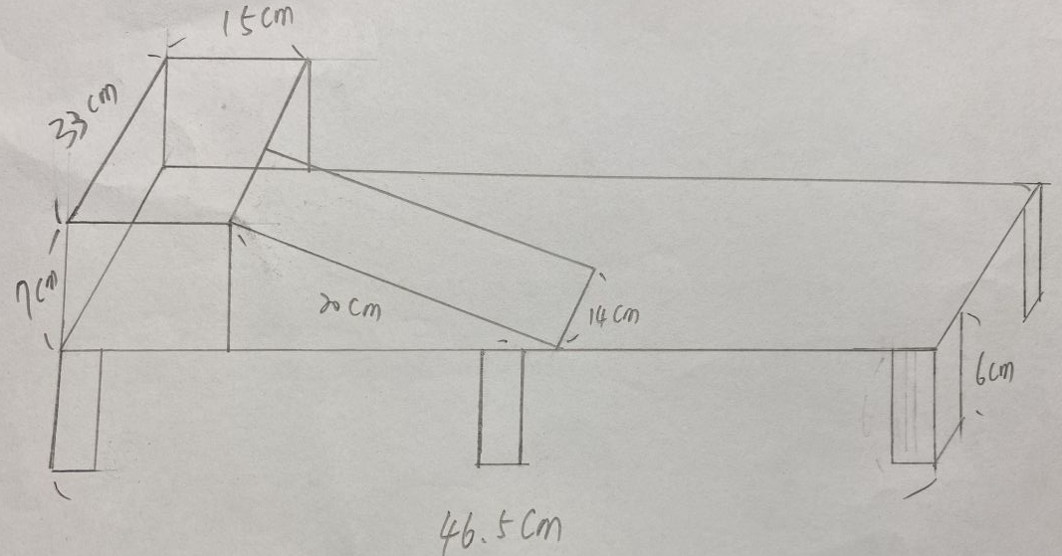
設計圖
濾水器
烏龜曬台

Slide 5
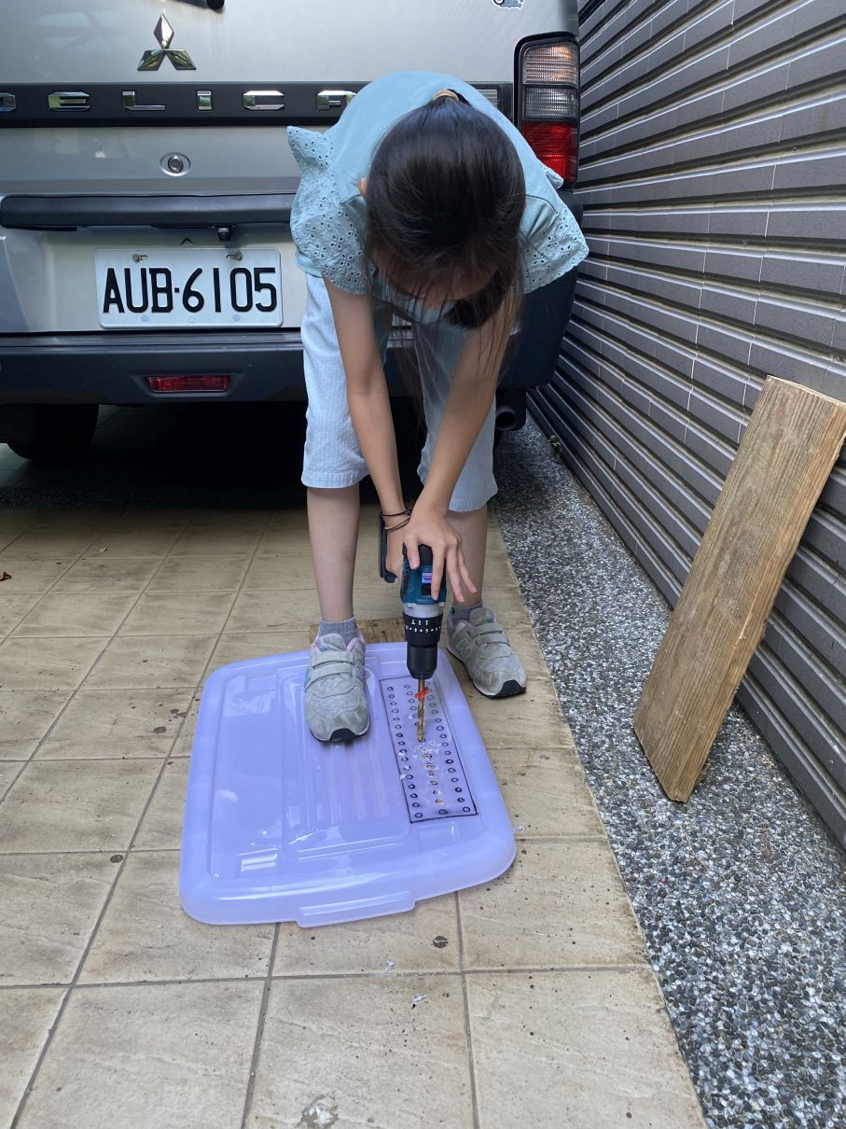
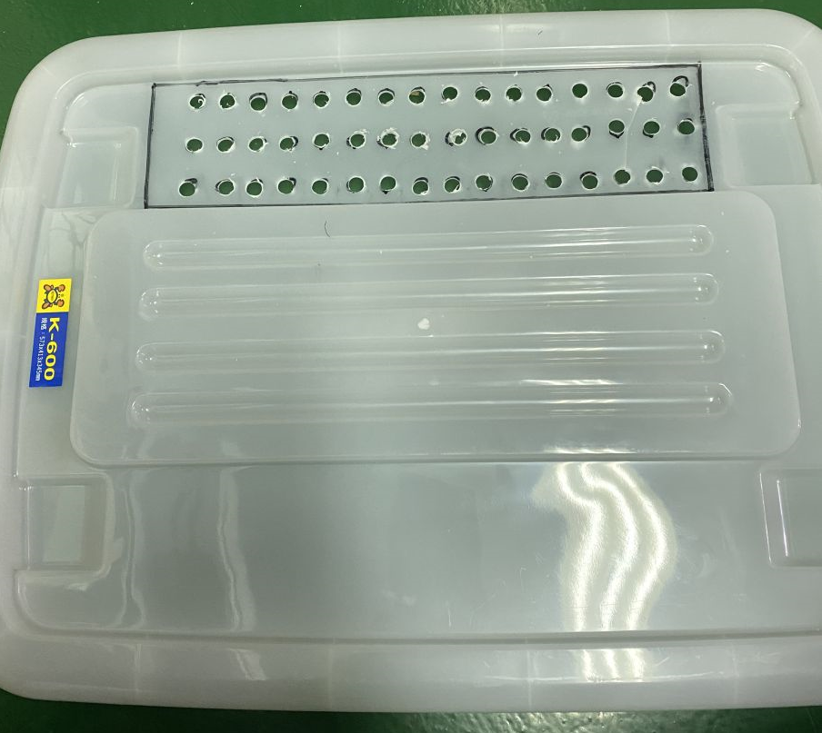
濾水器

Slide 6
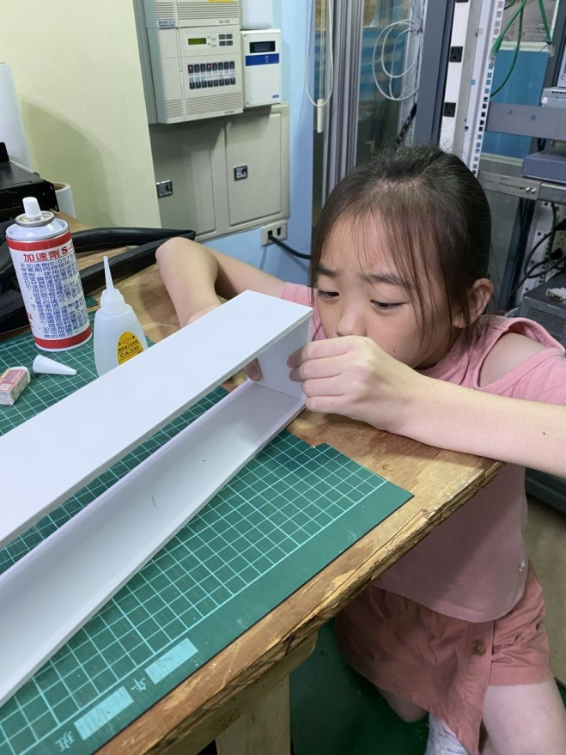
濾水器

Slide 7
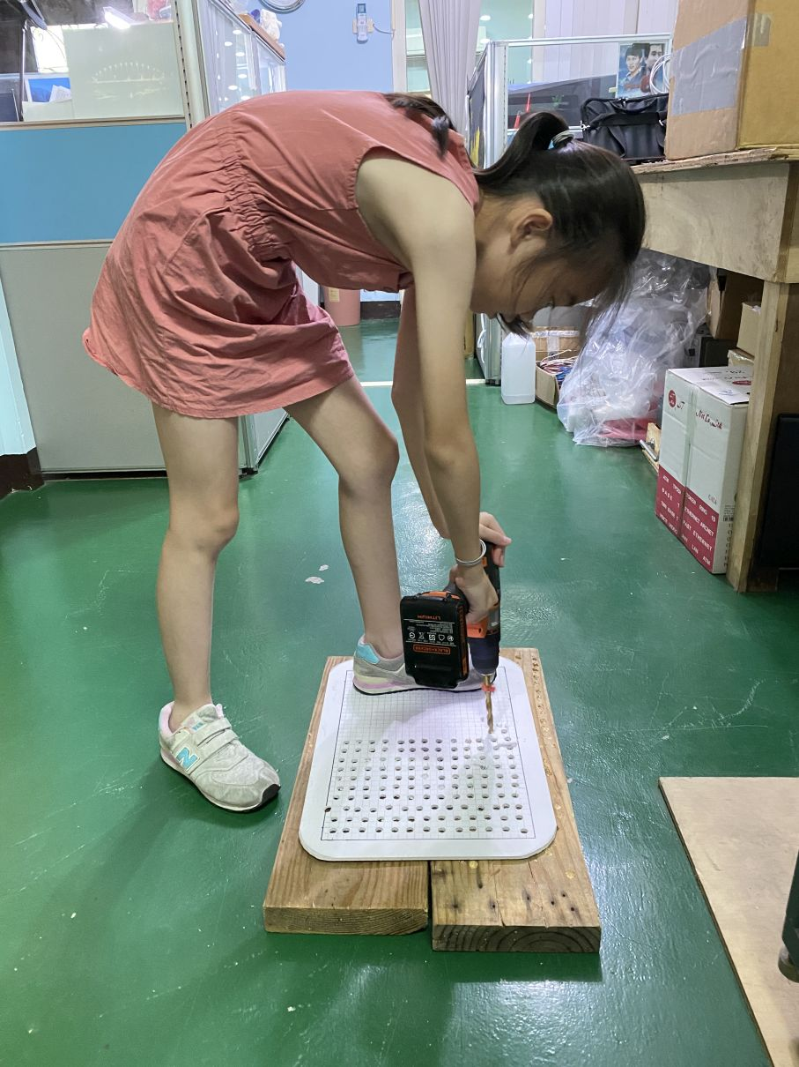
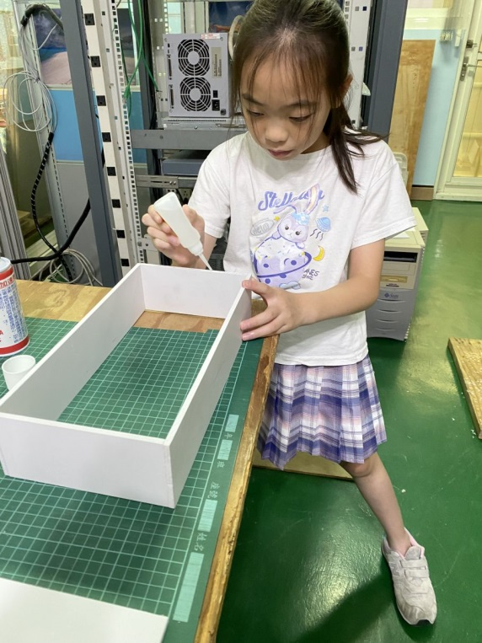
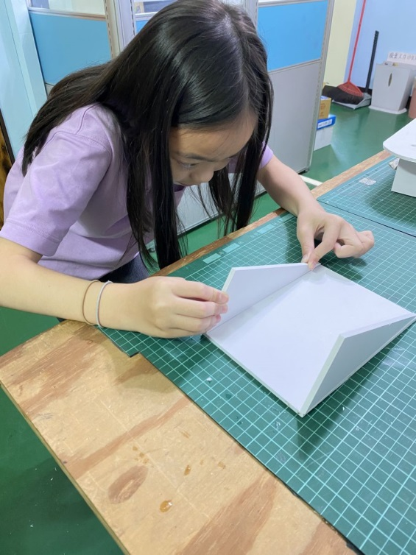
烏龜曬台

Slide 8
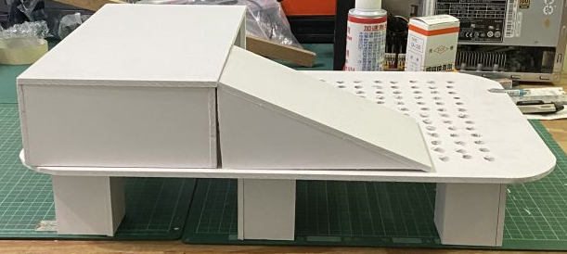
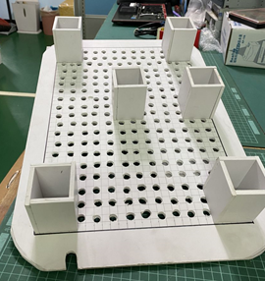
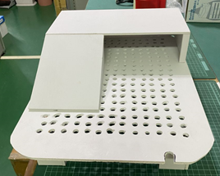
烏龜曬台

Slide 9
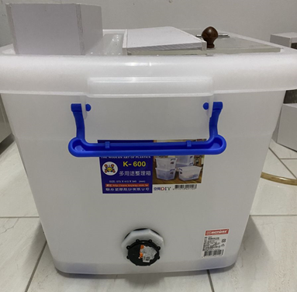
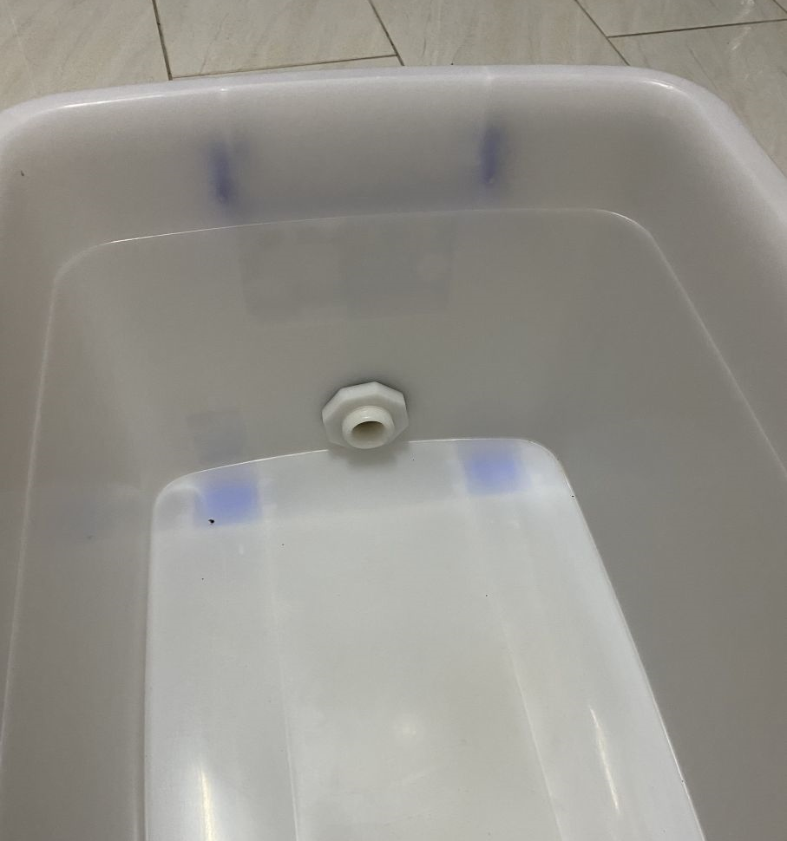
水缸排水口

Slide 10
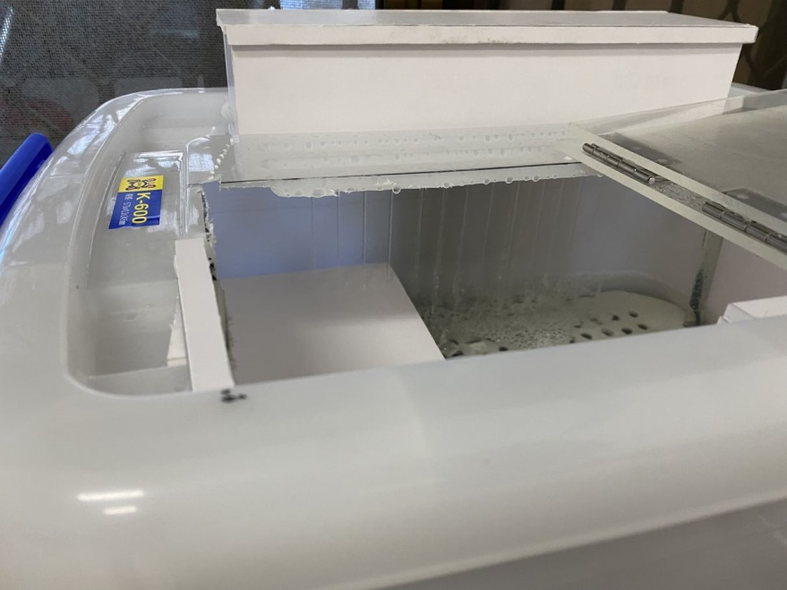
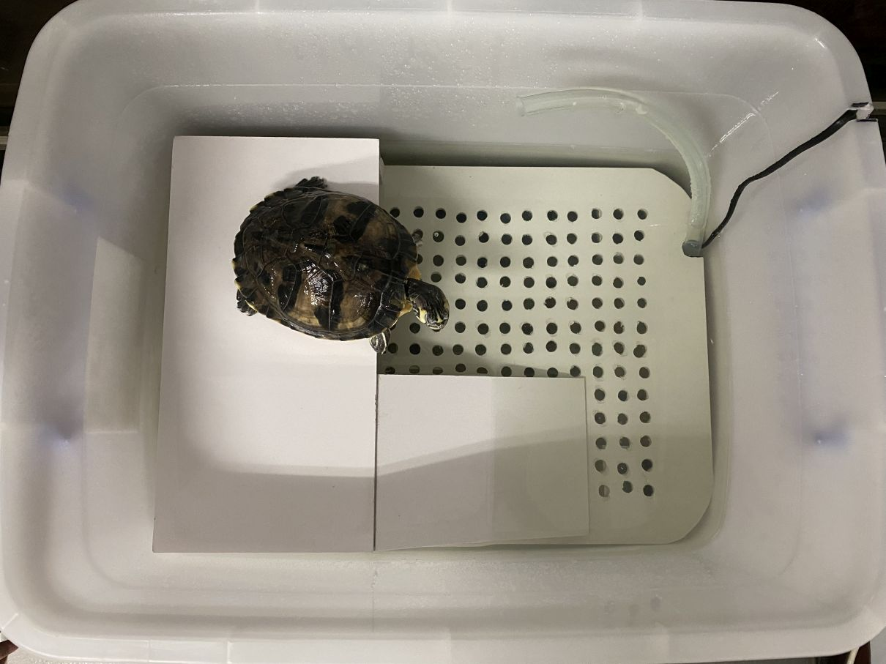
烏龜的新家

Slide 11
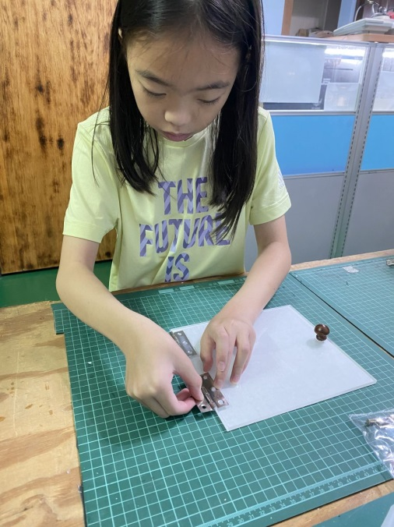
學習心得
我這次麥哲倫計劃挑戰手作系列-烏龜水缸改造。
利用網路、圖書館查詢製作水缸及烏龜曬台相關資訊，也至水族店詢問烏龜水缸如何製作。
在水族店買沈水馬達、過濾棉，五金行買水管，廣告社買PP板、壓克力板。
請爸爸教我畫設計圖
我先用尺量新水缸的內部尺寸
決定過濾器及烏龜曬台的大小
將設計圖畫出來，並動手製作

Slide 12
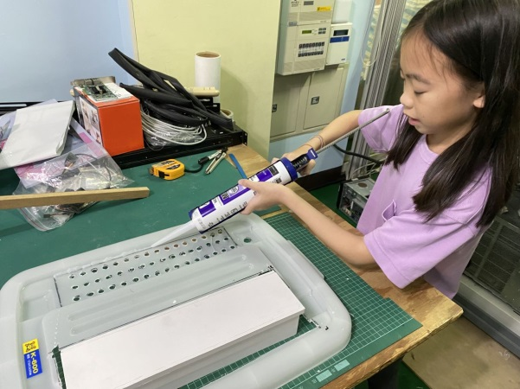
學習心得
這次的製作讓我學會如何畫簡單的設計圖，電鑽、矽力康槍的使用方法。
學會如何從設計、製作、測試、修改、再測試，最後完成一個作品。
了解到一個成品，從零到產出是一個漫長且辛苦的過程，中間經過不斷的測試、修改，所以我們要愛惜所有物品，物盡其用。
只買必須用品，不亂買東西，可以優先採購狀態良好的二手品，愛護地球。

Slide 13
謝謝評審
的聆聽

